Slide 1
Spring Cloud

Slide 2

目
Config 分布式配置中心
Bus 消息总线
Stream 消息驱动
Sleuth+Zipkin 链路追踪
Contents

Slide 3
Config分布式配置中心
  Config 概述
  Config 快速入门
  Config 集成Eureka

Slide 4
Config分布式配置中心
概述
Spring Cloud Config 解决了在分布式场景下多环境配置文件的管理和维护。
好处：
  集中管理配置文件
  不同环境不同配置，动态化的配置更新
  配置信息改变时，不需要重启即可更新配置信息到服务
A
B
C
Config Server
外部配置文件

Slide 5
Config分布式配置中心
  Config 概述
  Config 快速入门
  Config 集成Eureka

Slide 6
Config分布式配置中心
Config 快速入门
config server：
使用gitee创建远程仓库，上传配置文件
搭建 config server 模块
导入 config-server 依赖
编写配置，设置 gitee 远程仓库地址
测试访问远程配置文件
A
B
C
config client：
导入 starter-config 依赖
配置config server 地址，读取配置文件名称等信息
获取配置值
启动测试
Config Server
外部配置文件

Slide 7
Config分布式配置中心
Config 客户端刷新
在 config 客户端引入 actuator 依赖
获取配置信息类上，添加 @RefreshScope 注解
添加配置
management.endpoints.web.exposure.include: refresh
使用curl工具发送post请求
curl -X POST http://localhost:8001/actuator/refresh
A
B
C
Config Server
外部配置文件

Slide 8
Config分布式配置中心
  Config 概述
  Config 快速入门
  Config 集成Eureka

Slide 9
Config分布式配置中心
Config 集成 Eureka
config-client配置：
spring:
cloud:
config:
discovery:
enabled: true
service-id: config-server
config-server配置:
eureka:
client:
service-url:
defaultZone: http://localhost:8761/eureka/
A
B
C
Eureka
Config Server
外部配置文件

Slide 10
Config分布式配置中心
  Config 概述
  Config 快速入门
  Config 集成Eureka

Slide 11
Config分布式配置中心
Config 集成 Eureka
spring:
cloud:
config:
discovery:
enabled: true
service-id: config-server
eureka:
client:
service-url:
defaultZone: http://localhost:8761/eureka/
A
B
C
Eureka
Config Server
外部配置文件

Slide 12
目
Config 分布式配置中心
Bus 消息总线
Stream 消息驱动
Sleuth+Zipkin 链路追踪
Contents

Slide 13
Bus 消息总线
  Bus 概述
  RabbitMQ 回顾
  Bus 快速入门

Slide 14

Bus 消息总线
Bus 概述
Spring Cloud Bus 是用轻量的消息中间件将分布式的节点连接起来，可以用于广播配置文件的更改或者服务的监控管理。关键的思想就是，消息总线可以为微服务做监控，也可以实现应用程序之间相通信。
Spring Cloud Bus 可选的消息中间件包括 RabbitMQ 和 Kafka 。
Bus
RabbitMQ
接收消息
A
B
C
发送消息
/actuator/bus-refresh
Config Server
外部配置文件

Slide 15
Bus 消息总线
  Bus 概述
  RabbitMQ 回顾
  Bus 快速入门

Slide 16
Bus 消息总线
RabbitMQ 回顾
MQ
A
B

Slide 17
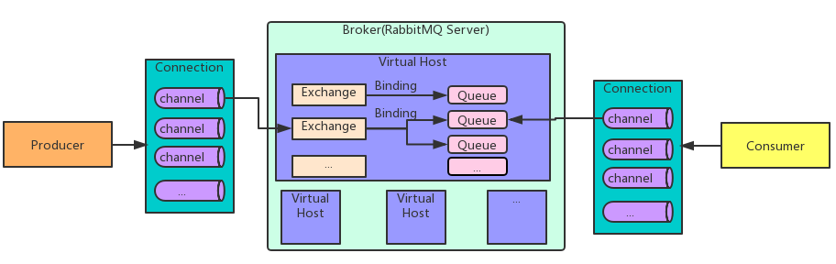
Bus 消息总线
RabbitMQ 回顾

Slide 18
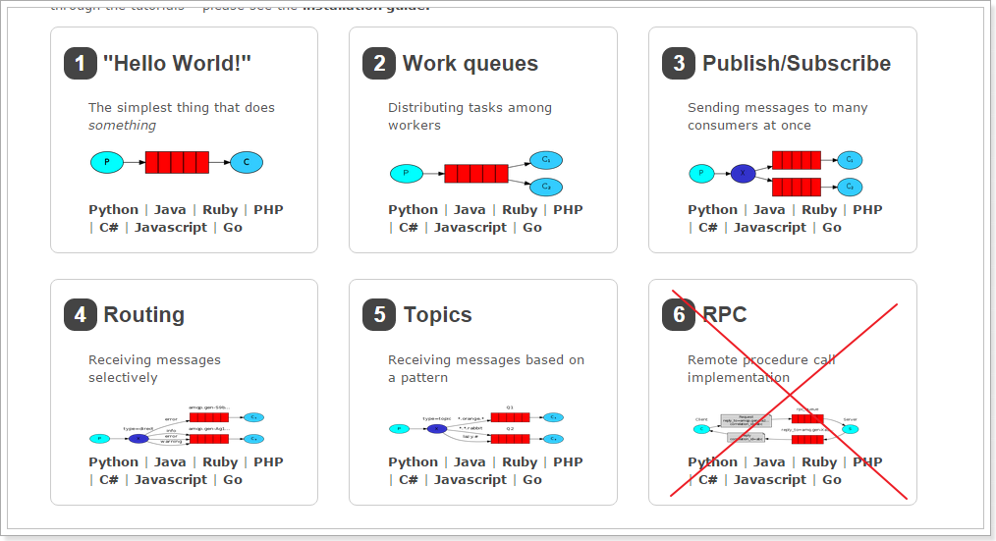
Bus 消息总线
RabbitMQ 回顾
RabbitMQ 提供了 6 种工作模式：简单模式、work queues、Publish/Subscribe 发布与订阅模式、Routing 路由模式、Topics 主题模式、RPC 远程调用模式（远程调用，不太算 MQ；暂不作介绍）。

Slide 19
Bus 消息总线
RabbitMQ 回顾
RabbitMQ Windows安装

Slide 20
Bus 消息总线
  Bus 概述
  RabbitMQ 回顾
  Bus 快速入门

Slide 21
Bus 消息总线
Bus 快速入门
分别在 config-server 和 config-client中引入 bus依赖：bus-amqp
分别在 config-server 和 config-client中配置 RabbitMQ
在config-server中设置暴露监控断点：bus-refresh
启动测试
Bus
RabbitMQ
接收消息
A
B
C
发送消息
/actuator/bus-refresh
Config Server
外部配置文件

Slide 22
目
Config 分布式配置中心
Bus 消息总线
Stream 消息驱动
Sleuth+Zipkin 链路追踪
Contents

Slide 23
Stream 消息驱动
  Stream 概述
  Stream 消息生产者
  Stream 消息消费者

Slide 24
Stream 消息驱动
Stream 概述
Spring Cloud Stream 是一个构建消息驱动微服务应用的框架。
Stream 解决了开发人员无感知的使用消息中间件的问题，因为Stream对消息中间件的进一步封装，可以做到代码层面对中间件的无感知，甚至于动态的切换中间件，使得微服务开发的高度解耦，服务可以关注更多自己的业务流程。
Spring Cloud Stream目前支持两种消息中间件RabbitMQ和Kafka
Application
MQ
JDBC
producer
Consumer
MySQL
Oracle
DB2

Slide 25
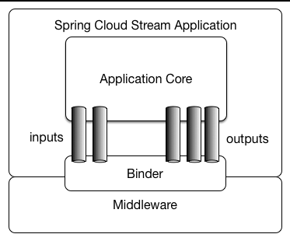
Stream 消息驱动
Stream 组件
Spring Cloud Stream 构建的应用程序与消息中间件之间是通过绑定器 Binder 相关联的。绑定器对于应用程序而言起到了隔离作用， 它使得不同消息中间件的实现细节对应用程序来说是透明的。
binding 是我们通过配置把应用和spring cloud stream 的 binder 绑定在一起
output：发送消息 Channel，内置 Source接口
input：接收消息 Channel，内置 Sink接口

Slide 26
Stream 消息驱动
  Stream 概述
  Stream 消息生产者
  Stream 消息消费者

Slide 27
Stream 消息驱动
Stream 消息生产者
创建消息生产者模块，引入依赖 starter-stream-rabbit
编写配置，定义 binder，和 bingings
定义消息发送业务类。添加 @EnableBinding(Source.class)，注入MessageChannel output ，完成消息发送
编写启动类，测试

Slide 28
Stream 消息驱动
  Stream 概述
  Stream 消息生产者
  Stream 消息消费者

Slide 29
Stream 消息驱动
Stream 消息消费者
创建消息消费者模块，引入依赖 starter-stream-rabbit
编写配置，定义 binder，和 bingings
定义消息接收业务类。添加 @EnableBinding(Sink.class)，使用@StreamListener(Sink.INPUT)，完成消息接收。
编写启动类，测试

Slide 30
目
Config 分布式配置中心
Bus 消息总线
Stream 消息驱动
Sleuth+Zipkin 链路追踪
Contents

Slide 31
Sleuth+Zipkin 链路追踪
  概述
  Sleuth+Zipkin 快速入门

Slide 32
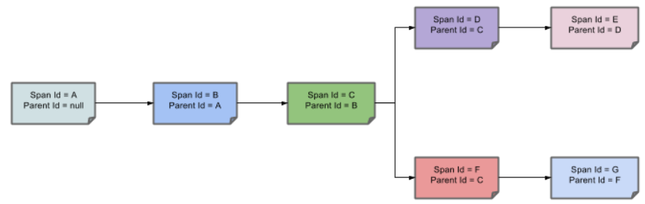
Sleuth+Zipkin 链路追踪
概述
Spring Cloud Sleuth 其实是一个工具,它在整个分布式系统中能跟踪一个用户请求的过程，捕获这些跟踪数据，就能构建微服务的整个调用链的视图，这是调试和监控微服务的关键工具。
  耗时分析
  可视化错误
  链路优化
Zipkin 是 Twitter 的一个开源项目，它致力于收集服务的定时数据，以解决微服务架构中的延迟问题，包括数据的收集、存储、查找和展现。

Slide 33
Sleuth+Zipkin 链路追踪
  概述
  Sleuth+Zipkin 快速入门

Slide 34
Sleuth+Zipkin 链路追踪
快速入门
安装启动zipkin。 java –jar zipkin.jar
访问zipkin web界面。 http://localhost:9411/
在服务提供方和消费方分别引入 sleuth 和 zipkin 依赖
分别配置服务提供方和消费方。
启动，测试

